Slide 1

СЕНСОРНЫЕ ИГРЫ ДЛЯ
РАЗВИТИЯ РЕЧИ ДЕТЕЙ
Для развития речи большое значение имеют сенсорные игры, основная цель которых – дать ребенку новые чувственные ощущения:
зрительные,
слуховые,
тактильные и двигательные,
обонятельные и вкусовые.
Целесообразность проведения с детьми, имеющими речевые нарушения, таких игр основывается на утверждении о том, что сенсорный компонент в ознакомлении с окружающим миром приобретает для них особую значимость. Данные игры позволяют установить с ребенком эмоциональный контакт, который позволяет в дальнейшем всесторонне воздействовать на развитие речи.

Slide 2

ИГРА С КРАСКАМИ
Для проведения игры потребуются: акварельные краски, кисточки, пять прозрачных пластиковых стаканчиков. Стаканы расставляются в ряд на столе и наполняются водой, затем в них поочередно разводятся краски разных цветов. Обычно ребенок завороженно следит за тем, как «облачко» краски постепенно растворяется в воде. Можно разнообразить эффект и в следующем стакане можно развести краску быстро, помешивая кисточкой, - ребенок своей реакцией даст вам понять, какой из способов ему больше нравится.
В этой игре ребенок довольно быстро может проявить желание более активно участвовать в происходящем – начинает «заказывать» следующую краску или выхватывает кисточку и принимается действовать самостоятельно.

Slide 3
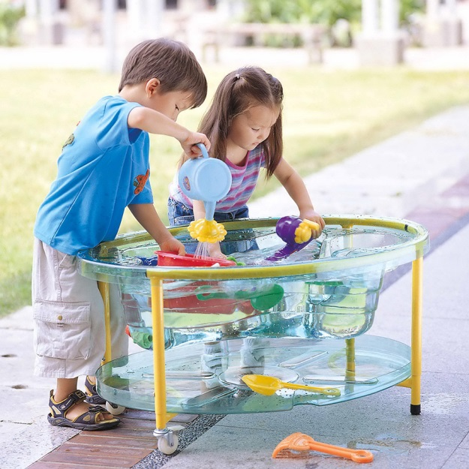
ИГРЫ С ВОДОЙ
Возня с водой, переливание и брызгание особенно любимы детьми. К тому же игры с водой имеют и терапевтический эффект. Чтобы ребенку было удобнее достать из крана, придвиньте к раковине стул. Достаньте приготовленные заранее небольшие пластиковые бутылки и пузырьки – наполняйте их водой из-под крана. Можно переливать воду из одной посуды в другую, сделать «фонтан», подставив под струю воды ложку либо пузырек
с узким горлышком - обычно такой эффект приводит детей в восторг. Наполнив водой таз, организуйте игру в «бассейн», в котором плавают игрушки. Наполненный водой таз теперь станет «озером», в котором плавают рыбки или уточки.

Slide 4
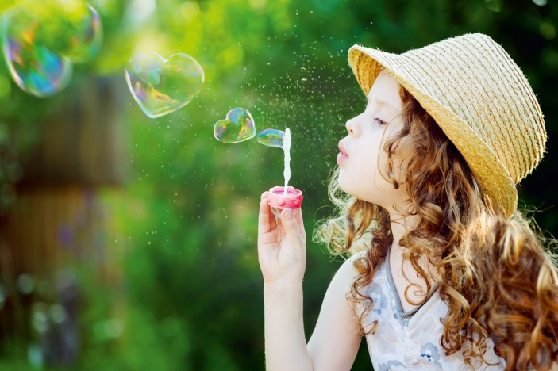

ИГРЫ С МЫЛЬНЫМИ ПУЗЫРЯМИ
Детям нравится наблюдать за кружением в воздухе мыльных пузырей. Чтобы вызвать у ребенка интерес к самостоятельному выдуванию пузырей, предложите ему разнообразные трубочки – например, трубочку для коктейля, или сверните и склейте из плотной бумаги толстую трубку для получения большого пузыря.

Slide 5
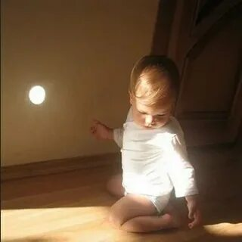
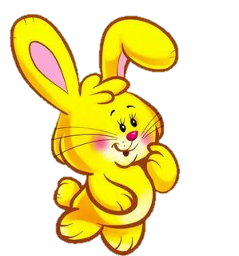
ИГРЫ СО СВЕТОМ И
ТЕНЯМИ
Солнечный зайчик. Выбрав момент, когда солнце заглядывает в окно, поймайте с помощью зеркальца лучик и покажите ребенку, как солнечный зайчик прыгает по стене, по потолку, со стены на диван и т.д. Возможно, ему захочется дотронуться до светового пятна. В этом случае, не спеша, отодвигайте луч в сторону, предложите ему поймать убегающего «зайчика».

Slide 6
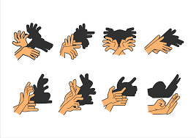
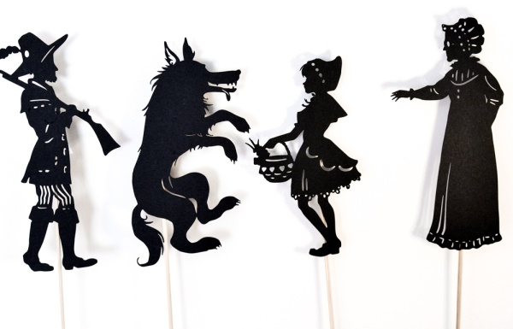
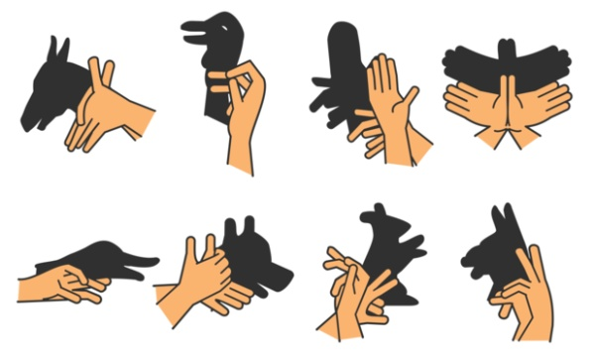
Тени на стене. Вечером, когда стемнеет, включите настольную лампу и направьте ее свет на стену. При помощи кистей рук, различных предметов и игрушек вы получите на стене тень лающей собаки, летящей птицы и т.д.
Театр теней. Можно придумать несложный сюжет и организовать «театр теней», используя также приготовленные заранее бумажные фигурки-силуэты.

Slide 7
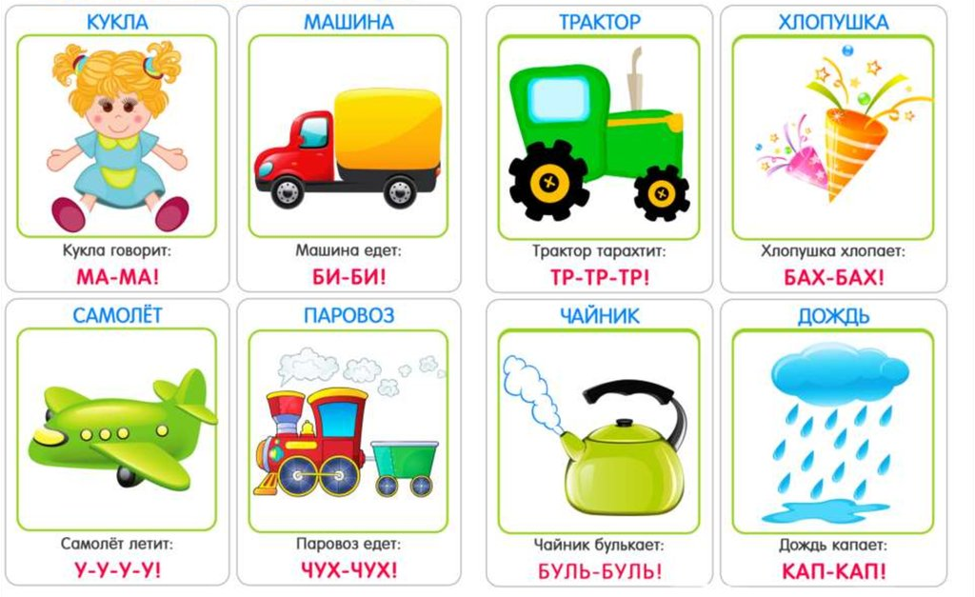
ИГРЫ СО ЗВУКАМИ
Обратите внимание ребенка на звуки в окружающем мире: скрип двери, стук ложечки о стенки чашки, когда размешиваем чай, скрип тормозов, стук колес поезда и т.д.

